Slide 1
Hàng đợi
QUEUE

Slide 2
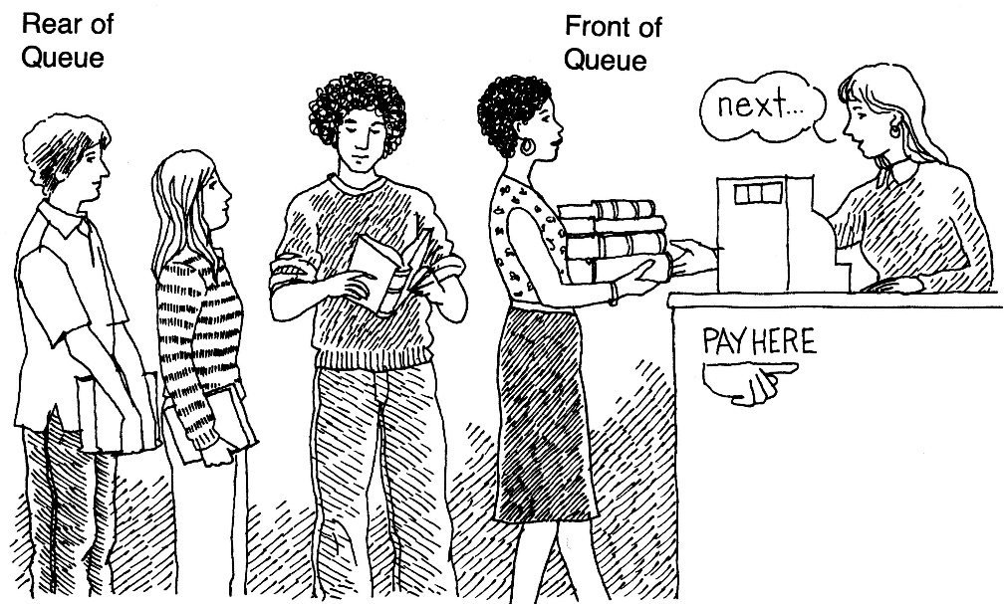
Hàng đợi?
Danh sách có thứ tự của các phần tử.
Hàng đợi có hai đầu:
  Thêm vào cuối.
  Lấy ra ở đầu.
(FIFO: First In, First Out).

Slide 3
Mô tả hàng đợi trong lập trình
Các thông tin cần thiết
  Kiểu phần tử
  Đầu vào / đầu ra
  Số lượng tối đa
Các thao tác
  Khởi tạo
  bool isEmpty()
  bool isFull()
  Enqueue (hoặc push)
  Dequeue (hoặc pop)

Slide 4
enqueue(o)
dequeue()
isEmpty()
getFront()
createQueue()

Slide 5
Các cách thức cài đặt hàng đợi
Cài đặt hàng đợi bằng mảng
  Bị giới hạn số phần tử
Cài đặt hàng đợi bằng danh sách liên kết đơn
  Không bị giới hạn số phần tử
Cài đặt hàng đợi bằng danh sách liên kết vòng
  Phù hợp cho bài toán với bản chất là hàng đợi vòng.

Slide 6
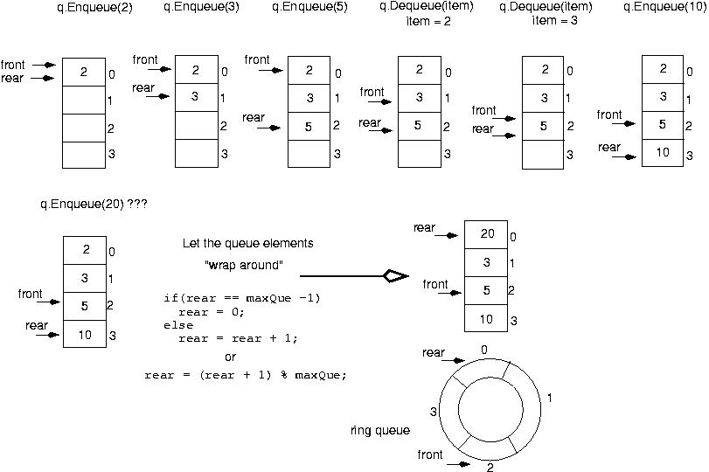

Slide 7
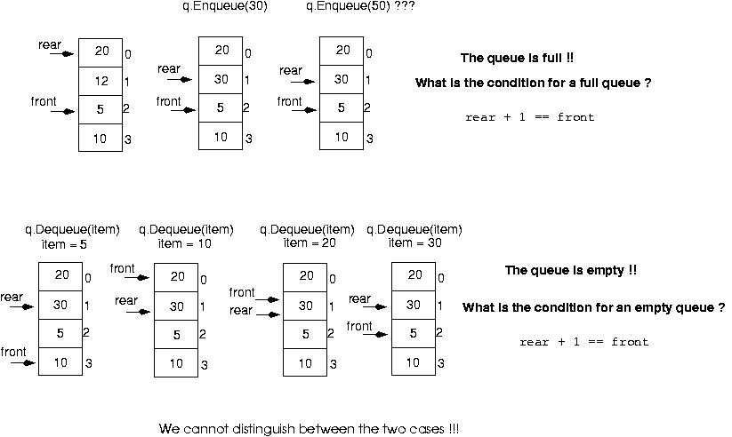

Slide 8
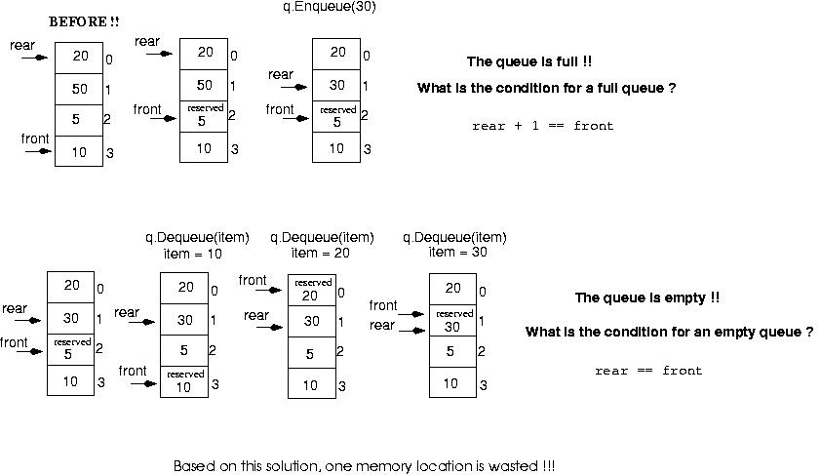

Slide 9
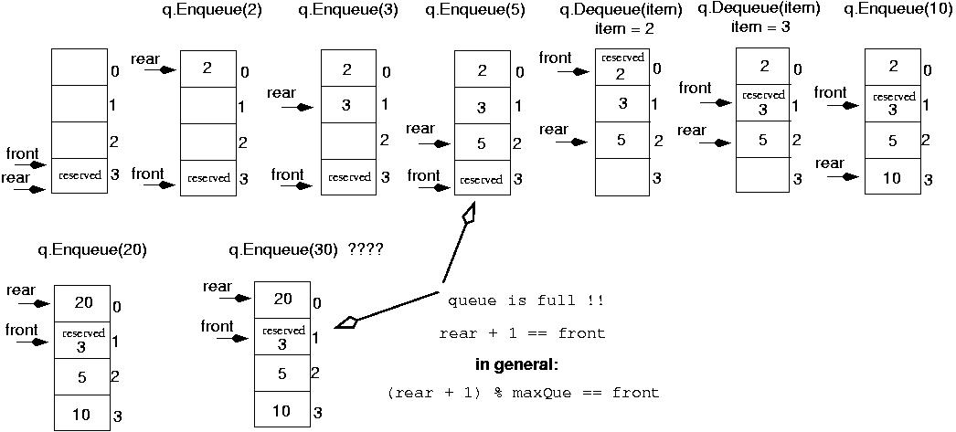
Khởi tạo front và rear

Slide 10
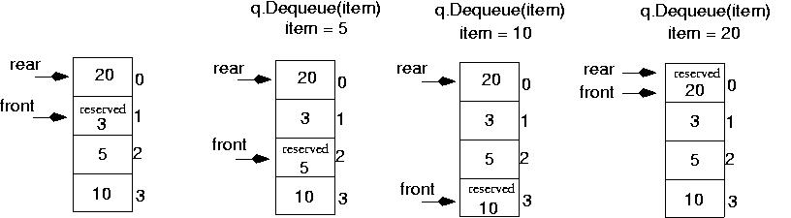
Queue is empty now!!
rear == front

Slide 11
Ví dụ cài đặt Queue dạng template
template<class ItemType>
class QueueType {
public:
QueueType(int);
QueueType();
~QueueType();
void MakeEmpty();
bool isEmpty() const;
bool isFull() const;
void Enqueue(ItemType);
void Dequeue(ItemType&);
private:
int front;
int rear;
ItemType* items;
int maxQue;
};

Slide 12
Ví dụ cài đặt Queue dạng template
QueueType<ItemType>::QueueType(int max){
maxQue = max + 1;
front = maxQue - 1;
rear = maxQue - 1;
items = new ItemType[maxQue];
}

Slide 13
Ví dụ cài đặt Queue dạng template
QueueType<ItemType>::~QueueType()
{
delete [] items;
}
void QueueType<ItemType>:: MakeEmpty()
{
front = maxQue - 1;
rear = maxQue - 1;
}

Slide 14
Ví dụ cài đặt Queue dạng template
bool QueueType<ItemType>::isEmpty() const
{
return (rear == front);
}
bool QueueType<ItemType>::isFull() const
{
return ( (rear + 1) % maxQue == front);
}

Slide 15
Ví dụ cài đặt Queue dạng template
void QueueType<ItemType>::Enqueue (ItemType newItem)
{
rear = (rear + 1) % maxQue;
items[rear] = newItem;
}
void QueueType<ItemType>::Dequeue (ItemType& item)
{
front = (front + 1) % maxQue;
item = items[front];
}

Slide 16
Queue overflow
if(!q.IsFull())
q.Enqueue(item);
if(!q.IsEmpty())
q.Dequeue(item);

Slide 17
Queue trong C++ STL
Cài đặt mở rộng từ deque
  Tham khảo thêm trong STL
Khai báo
  queue <type> Q;
Các phương thức cơ bản
  queue::front(): xem phần tử ở đầu
  queue::back(): xem phần tử ở cuối.
  push(x): thêm vào cuối
  pop(): xóa ở đầu
  empty()
  size()
  queue::swap()

Slide 18
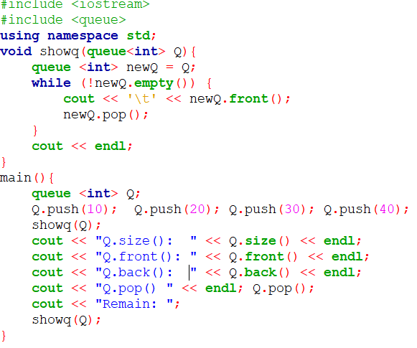
Ví dụ

Slide 19
Ứng dụng hàng đợi
Kỹ thuật “loang” BFS
  Bước 1: Đưa trạng thái xuất phát vào hàng đợi
  Bước 2: Lặp đến khi hàng đợi rỗng hoặc gặp trạng thái đích
    Xét trạng thái S ở đầu hàng đợi
    Loại bỏ S ra khỏi hàng
    Đưa các trạng thái đến được từ S vào hàng đợi
    (chú ý: nếu trạng thái đã từng có trong hàng đợi trước đó thì không thể đưa vào lần 2)
  Bước 3: Kết luận kết quả
Kỹ thuật BFS sẽ cho số bước chuyển trạng thái từ xuất phát đến đích là ít nhất.
Vấn đề: đánh dấu trạng thái đã đi qua?

Slide 20
Ứng dụng hàng đợi
3 trường hợp:
  Trường hợp 1: Các trạng thái hoàn toàn phân biệt => Không cần đánh dấu
    Các bài toán BFS nhị phân
  Trường hợp 2: Các trạng thái có thể đánh dấu bằng mảng (một chiều hoặc hai chiều).
    Ví dụ: BFS trên đồ thị
  Trường hợp 3: Các trạng thái phức tạp hoặc cần tìm kiếm nhanh => Sử dụng đánh dấu bằng set hoặc map.

Slide 21
Breadth First Search
-
A
B
C
D
E
F
G
H
I
front
FIFO Queue

Slide 22
Breadth First Search
-
A
B
C
D
E
F
G
H
I
enqueue source node
front
A
FIFO Queue

Slide 23
Breadth First Search
-
A
B
C
D
E
F
G
H
I
dequeue next vertex
front
A
FIFO Queue

Slide 24
Breadth First Search
-
A
B
C
D
E
F
G
H
I
visit neighbors of A
front
FIFO Queue

Slide 25
Breadth First Search
-
A
B
C
D
E
F
G
H
I
visit neighbors of A
front
FIFO Queue

Slide 26
Breadth First Search
-
A
A
B
C
D
E
F
G
H
I
B discovered
front
B
FIFO Queue

Slide 27
Breadth First Search
-
A
A
B
C
D
E
F
G
H
I
visit neighbors of A
front
B
FIFO Queue

Slide 28
Breadth First Search
-
A
A
B
C
D
E
F
G
H
I
A
I discovered
front
B I
FIFO Queue

Slide 29
Breadth First Search
-
A
A
B
C
D
E
F
G
H
I
A
finished with A
front
B I
FIFO Queue

Slide 30
Breadth First Search
-
A
A
B
C
D
E
F
G
H
I
A
dequeue next vertex
front
B I
FIFO Queue

Slide 31
Breadth First Search
-
A
A
B
C
D
E
F
G
H
I
A
visit neighbors of B
front
I
FIFO Queue

Slide 32
Breadth First Search
-
A
A
B
C
D
E
F
G
H
I
A
visit neighbors of B
front
I
FIFO Queue

Slide 33
Breadth First Search
-
A
A
B
C
D
E
F
G
H
B
I
A
F discovered
front
I F
FIFO Queue

Slide 34
Breadth First Search
-
A
A
B
C
D
E
F
G
H
B
I
A
visit neighbors of B
front
I F
FIFO Queue

Slide 35
Breadth First Search
-
A
A
B
C
D
E
F
G
H
B
I
A
A already discovered
front
I F
FIFO Queue

Slide 36
Breadth First Search
-
A
A
B
C
D
E
F
G
H
B
I
A
finished with B
front
I F
FIFO Queue

Slide 37
Breadth First Search
-
A
A
B
C
D
E
F
G
H
B
I
A
dequeue next vertex
front
I F
FIFO Queue

Slide 38
Breadth First Search
-
A
A
B
C
D
E
F
G
H
B
I
A
visit neighbors of I
front
F
FIFO Queue

Slide 39
Breadth First Search
-
A
A
B
C
D
E
F
G
H
B
I
A
visit neighbors of I
front
F
FIFO Queue

Slide 40
Breadth First Search
-
A
A
B
C
D
E
F
G
H
B
I
A
A already discovered
front
F
FIFO Queue

Slide 41
Breadth First Search
-
A
A
B
C
D
E
F
G
H
B
I
A
visit neighbors of I
front
F
FIFO Queue

Slide 42
Breadth First Search
-
A
A
B
C
D
E
F
G
H
I
B
I
A
E discovered
front
F E
FIFO Queue

Slide 43
Breadth First Search
-
A
A
B
C
D
E
F
G
H
I
B
I
A
visit neighbors of I
front
F E
FIFO Queue

Slide 44
Breadth First Search
-
A
A
B
C
D
E
F
G
H
I
B
I
A
F already discovered
front
F E
FIFO Queue

Slide 45
Breadth First Search
-
A
A
B
C
D
E
F
G
H
I
B
I
A
I finished
front
F E
FIFO Queue

Slide 46
Breadth First Search
-
A
A
B
C
D
E
F
G
H
I
B
I
A
dequeue next vertex
front
F E
FIFO Queue

Slide 47
Breadth First Search
-
A
A
B
C
D
E
F
G
H
I
B
I
A
visit neighbors of F
front
E
FIFO Queue

Slide 48
Breadth First Search
-
A
A
B
C
D
E
F
G
H
I
B
F
I
A
G discovered
front
E G
FIFO Queue

Slide 49
Breadth First Search
-
A
A
B
C
D
E
F
G
H
I
B
F
I
A
F finished
front
E G
FIFO Queue

Slide 50
Breadth First Search
-
A
A
B
C
D
E
F
G
H
I
B
F
I
A
dequeue next vertex
front
E G
FIFO Queue

Slide 51
Breadth First Search
-
A
A
B
C
D
E
F
G
H
I
B
F
I
A
visit neighbors of E
front
G
FIFO Queue

Slide 52
Breadth First Search
-
A
A
B
C
D
E
F
G
H
I
B
F
I
A
E finished
front
G
FIFO Queue

Slide 53
Breadth First Search
-
A
A
B
C
D
E
F
G
H
I
B
F
I
A
dequeue next vertex
front
G
FIFO Queue

Slide 54
Breadth First Search
-
A
A
B
C
D
E
F
G
H
I
B
F
I
A
visit neighbors of G
front
FIFO Queue

Slide 55
Breadth First Search
-
A
G
A
B
C
D
E
F
G
H
I
B
F
I
A
C discovered
front
C
FIFO Queue

Slide 56
Breadth First Search
-
A
G
A
B
C
D
E
F
G
H
I
B
F
I
A
visit neighbors of G
front
C
FIFO Queue

Slide 57
Breadth First Search
-
A
G
A
B
C
D
E
F
G
H
I
B
F
G
I
A
H discovered
front
C H
FIFO Queue

Slide 58
Breadth First Search
-
A
G
A
B
C
D
E
F
G
H
I
B
F
G
I
A
G finished
front
C H
FIFO Queue

Slide 59
Breadth First Search
-
A
G
A
B
C
D
E
F
G
H
I
B
F
G
I
A
dequeue next vertex
front
C H
FIFO Queue

Slide 60
Breadth First Search
-
A
G
A
B
C
D
E
F
G
H
I
B
F
G
I
A
visit neighbors of C
front
H
FIFO Queue

Slide 61
Breadth First Search
-
A
G
C
A
B
C
D
E
F
G
H
I
B
F
G
I
A
D discovered
front
H D
FIFO Queue

Slide 62
Breadth First Search
-
A
G
C
A
B
C
D
E
F
G
H
I
B
F
G
I
A
C finished
front
H D
FIFO Queue

Slide 63
Breadth First Search
-
A
G
C
A
B
C
D
E
F
G
H
I
B
F
G
I
A
get next vertex
front
H D
FIFO Queue

Slide 64
Breadth First Search
-
A
G
C
A
B
C
D
E
F
G
H
I
B
F
G
I
A
visit neighbors of H
front
D
FIFO Queue

Slide 65
Breadth First Search
-
A
G
C
A
B
C
D
E
F
G
H
I
B
F
G
I
A
finished H
front
D
FIFO Queue

Slide 66
Breadth First Search
-
A
G
C
A
B
C
D
E
F
G
H
I
B
F
G
I
A
dequeue next vertex
front
D
FIFO Queue

Slide 67
Breadth First Search
-
A
G
C
A
B
C
D
E
F
G
H
I
B
F
G
I
A
visit neighbors of D
front
FIFO Queue

Slide 68
Breadth First Search
-
A
G
C
A
B
C
D
E
F
G
H
I
B
F
G
I
A
D finished
front
FIFO Queue

Slide 69
Breadth First Search
-
A
G
C
A
B
C
D
E
F
G
H
I
B
F
G
I
A
dequeue next vertex
front
FIFO Queue

Slide 70
Breadth First Search
-
A
G
C
A
B
C
D
E
F
G
H
I
B
F
G
I
A
STOP
front
FIFO Queue

